Slide 1
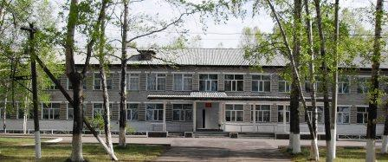
Реализация проекта 500+
МКОУ «СОШ с Найфельд»
Биробиджанский район
Еврейская автономная область

Slide 2
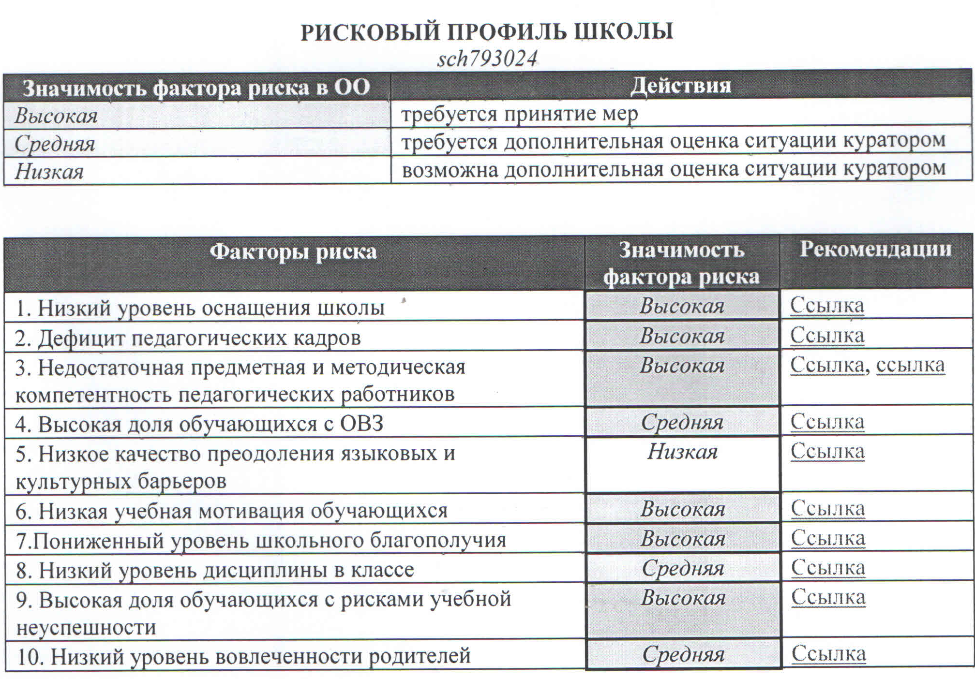
Рисковый профиль школы

Slide 3
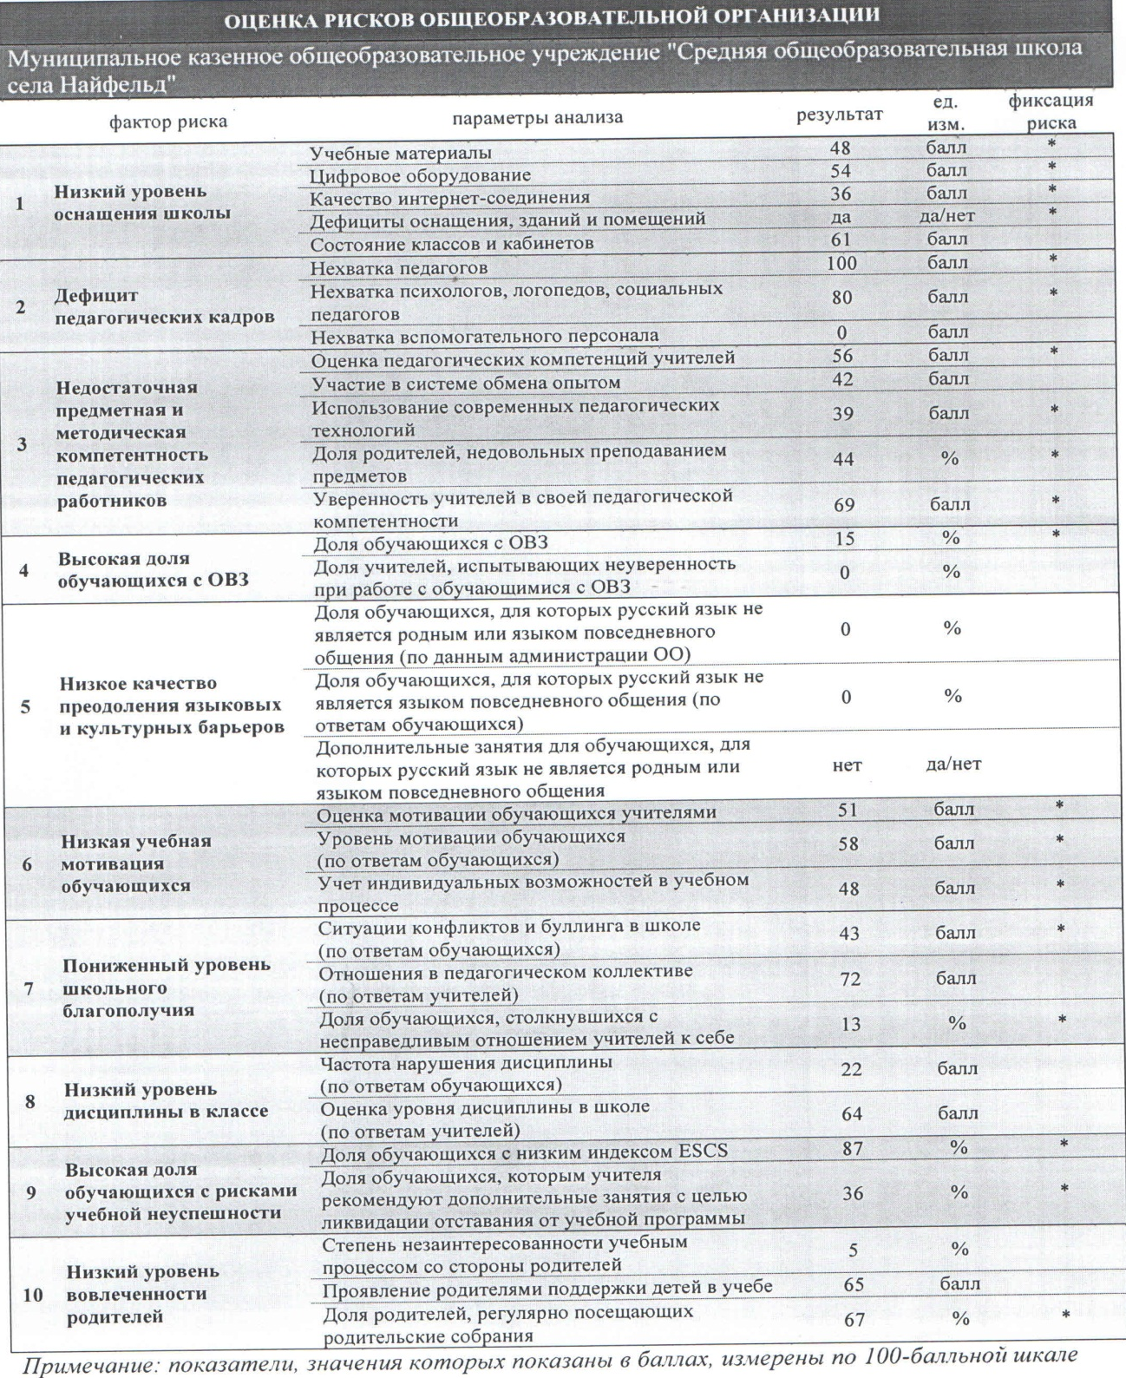

Slide 4
Анализ результатов независимой оценки выявил следующие проблемы:
дефицит педагогических кадров,
недостаточная предметная и методическая компетентность педагогических работников,
низкая учебная мотивация обучающихся,
низкий уровень вовлеченности родителей.

Slide 5
Дефицит педагогических кадров
Требуются учителя начальных классов,
Учитель математики и информатики,
Логопед,
Учитель физкультуры и ОБЖ,
Учитель физики,
Учитель английского и немецкого языков,
Учитель географии,
Заместитель директора по УВР

Slide 6
Недостаточная предметная и методическая компетентность педагогических работников
Количество пед работников | Совместители | Образование |  |  | Стаж работы Менее 3х лет | Возраст 60 и старше | Категория
 |  | Высшее | Средне-специальное | Незаконченное (студенты заочники) |  |  | высш | Перв
20 | 3 (15%) | 12 (60%) | 3 (15%) | 5 (25%) | 3 (15%) | 4 (20%) | 0 | 3 15%

Slide 7
Низкая учебная мотивация обучающихся
Проблема :
-отсутствие самостоятельной работы учащихся дома,
-невыполнение домашней работы.
Причина:
- низкая учебная мотивация обучающихся,
- отсутствие контроля со стороны родителей.

Slide 8
-
Низкий уровень вовлеченности родителей
Социальный паспорт школы (III четверть 2020/2021 учебного года)
Всего семей с детьми, в том числе: | 104
1. Малообеспеченных | 9
- в них детей | 20
2. Находящихся в социально-опасном положении | 2
- в них детей | 3
3. Многодетных | 25
- в них детей | 113
4. Неполных | 37
- в них детей | 88
5. Один или оба родителя инвалиды | 2
6. С детьми-инвалидами | 4
7. С детьми, оставшимися без попечения родителей, находящимися под опекой/попечительством | 5семей (7 детей)
8. Работающие родители (семей) | 47
9. Не работающие родители (семей) | 41
10. Семьи, в которых родители (представители) пенсионеры | 4
10. Дети, проживающие в приемных семьях | 3
11. Неблагополучные семьи, не состоящие на различных видах учета | 24 семьи (36 детей)
12. Состоят на учете в Социально-реабилитационном Центре | 7 семей (12 детей)

Slide 9
Риск: Дефицит педагогических кадров.
Цель: преодоление дефицита педагогических кадров по учителям: начальных классов, математики, физкультуры, английского и немецкого языков; обеспечение современного образовательного процесса квалифицированными кадрами.
Задачи:
- провести мониторинг кадровых потребностей школы;
- решить проблему с дефицитом педагогических кадров через совместную работу с центром занятости Биробиджанского района, социальные сети через hh.ru, Avito, профориентационную работу со старшеклассниками, через работу по привлечению молодых специалистов;
- привлечение учителей из других учреждений (школ города Биробиджан, ПГУ им. Шолом-Алейхема, ДПО ИПКПР ЕАО) за счет внедрения практик сетевого взаимодействия.
Ожидаемый результат: 100% обеспечение кадровым потенциалом, отсутствие вакантных должностей.

Slide 10
Риск: Недостаточная предметная и методическая компетентность педагогических работников
Цель: повышение предметной и методической компетентности педагогических работников.
Задачи:
- содействовать повышению профессиональной компетентности учителей через повышение квалификации, самообразование, использование современных приемов и методов работы,
- актуализировать школьную модель методической службы и организовать ее деятельность по повышению предметной и методической компетентности педагогических работников,
- организовать мероприятия по обмену опытом, в том числе взаимопосещения уроков с последующим самоанализом и анализом.
Прогнозируемые результаты: Обеспечение профессионального роста учителей (100% прохождение курсовой подготовки педагогов, использование педагогами современных образовательных технологий, повышение предметных и метапредметных компетенций обучающихся).

Slide 11
Риск: Низкая учебная мотивация обучающихся
Цель: выявление причин снижения успеваемости обучающихся, принятие комплексных мер, направленных на повышение качества образования; организовать работу, направив её на обеспечение успешного усвоения базового уровня образования обучающимися, имеющими низкую учебную мотивацию.
Задачи:
Выявить группу обучающихся, составляющих «группу риска» на текущий учебный год.
Создать банки данных обучающихся, имеющих низкий и высокий уровни учебной мотивации.
Создать комфортные условия для работы обучающихся, имеющих низкую мотивацию к обучению.
Произвести отбор педагогических технологий для организации учебного процесса со слабоуспевающими и неуспевающими обучающимися на уроке и вне урока; с высокомотивированными обучающимися на уроке и вне урока.
Организовать работу, направив её на обеспечение усвоения базового уровня образования учащимися «группы риска».
Ожидаемый результат:
Повышение мотивации обучающихся к обучению, участию в проектно-исследовательской деятельности, олимпиадах и конкурсах различного уровня от 50% и выше.
Повышение результатов (от 80% успеваемости) мониторинговых исследований обучающихся (повышение результатов входных, промежуточной работ, ВПР)
Успешное прохождение и повышение среднестатистического балла по ОГЭ и ЕГЭ по сравнению с 2019 годом не менее 5%.Обеспечение получения всеми выпускниками документов об образовании.
Обеспечение 100% обучающихся доступным качественным образованием в соответствии с требованиями федерального государственного образовательного стандарта. По итогам учебного года во 2-10 классах иметь 97% успеваемость, повышение качества знаний у 10% обучающихся.

Slide 12
Риск: Низкий уровень вовлеченности родителей
Цель: Побуждение родителей (законных представителей) к участию в образовательной деятельности своих детей и жизни школы.
Задачи:
1. Постепенная смена приоритетов от материальных к духовно-нравственным, осознание ценности качественного образования в родительской среде.
2. Проведение родительских лекториев с привлечением представителей органов системы профилактики, общественных организаций.
3. Создание дистанционной площадки для проведения родительских собраний.
4. Создание родительских сообществ по организации урочной, внеурочной и досуговой деятельности учащихся.
5. Привлечение родителей в разработке программ воспитания и социализации.
Ожидаемый результат:
Повышения уровня заинтересованности родителей в воспитании детей. Укрепление дружеских и партнерских отношений между детьми и родителями. Усиление контроля и выработка новых форм и методов работы с родителями. Налаживание сотрудничества с социально-значимыми общественными объединениями и организациями.

Slide 13
Результаты участия в проекте
- Составлен график прохождения курсовой подготовки педагогов на 2021 год.
- Запланированы корпоративные встречи с методистами Центра развития образования ЕАО.
- Проведен методический семинар по теме «Создание комфортных психологических условий в работе с детьми со слабой мотивацией»
- Проведен подробный мониторинг у обучающихся 1-10 классов по изучению уровней мотивации.
- 45% педагогов прошли онлайн-тестирование на платформе «Я – учитель» (программа развития педагогов) для оценки гибких компетенций (soft skills) педагога.
- Подготовлены памятки для родителей по оказанию помощи детям в учебе, разработанных специалистами: логопедом, психологом, медицинским работником, дефектологом, учителями-предметниками для повышения уровня просветительской деятельности среди родителей.

